Slide 1


JEAN PAUL SARTRE
EXISTENCIALISMO COMPROMETIDO

Slide 2
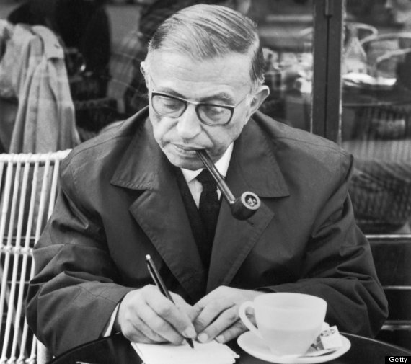
JEAN PAUL SARTRE
(1905-1980)
BIOGRAFÍA
Nace en París en 1905 en el seno de una, familia de la alta burguesía francesa.
Su padre fue Oficial de la Marina y entre sus antepasados encontramos médicos y profesores.

Slide 3
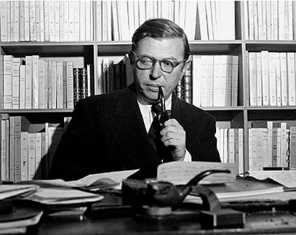
ESTUDIOS Y ACTIVIDAD DOCENTE
De joven estudió en el Instituto La Rochelle y fue un brillante normalista. En Friburgo cursó estudios con Husserl.
Fue profesor de Filosofía primero en Le Havre y luego en el Lycée Condorcet de París, hasta el año de 1943 en que renunció a su cátedra para dedicarse a la literatura.

Slide 4
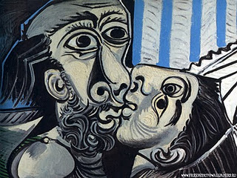
BREVE RECUENTO HISTORICO
En el año de 1937 aparecieron en "La Nouvelle Revue Francaise" sus primeras novelas cortas; hoy forman un solo volumen titulado El Muro.
En 1938 publica La Náusea, novela sumamente discutida de difícil lectura. Durante la Guerra Sartre militó en las filas de la resistencia intelectual francesa y perteneció al "Comité National des Ecrivains";

Slide 5

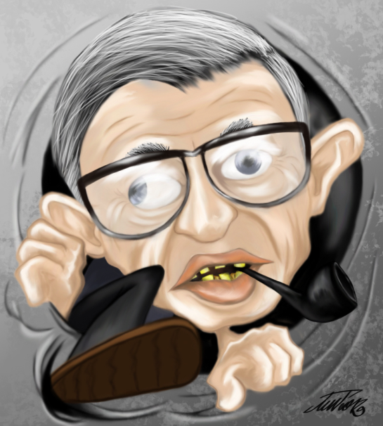
También logró que se le permitiera publicar sus obras y en 1943 presentó en escena Las Moscas, siguiéndole en 1944, tres meses antes de terminar la dominación alemana, A Puerta Cerrada. De esta época es también su libro teórico más importante: El Ser y La Nada.

Slide 6
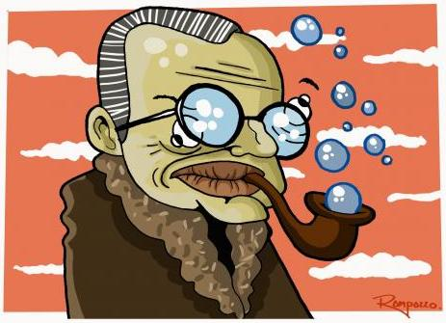

Una vez terminada la guerra, su actividad se multiplica y publica sus novelas históricas que se conocen con el título común de Los Caminos de la Libertad. En el teatro logra nuevos y resonantes triunfos: Muertos sin Sepultura, La Mujercilla Respetuosa, Las Manos Sucias, El Diablo y el buen Dios, Nekrasof, Kean y Los Secuestrados de Altona.

Slide 7
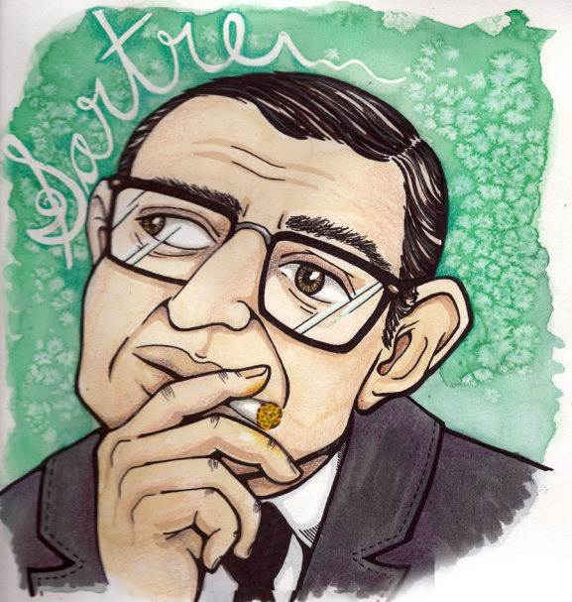

En los últimos años Sartre dirige la revista mensual "Le Temps Modernes" y ha publicado numerosos ensayos filosóficos y literarios, entre ellos El Existencielismo es un humanismo, Reflexiones sobre el Problema Judío, etc. Recientemente publicó su segunda gran obra de estricto carácter filosófico con el nombre de Crítica de la Razón Dialéctica.

Slide 8

¿CÓMO DEFINIR A SARTRE?
"En medio de un mundo de confusión, de orden perdido y de inquieta búsqueda de nuevas certezas, Sartre ofrece en la proteica amplitud de su obra, respuestas y fórmulas que provocan apasionadas discusiones y hasta movimientos entre los intelectuales, principalmente entre los jóvenes (…)”

Slide 9
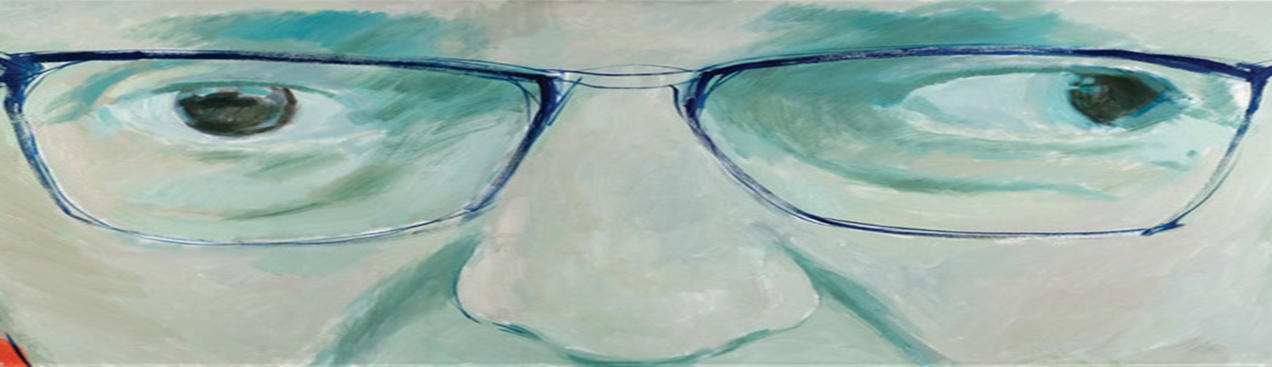
“(…) Es a su manera, un hombre de elucidaciones filosóficas, ya que elabora una especie de sistema e investiga los fundamentos de la antropología, de la literatura y del humanismo; y al mismo tiempo salta a la fama pública más ancha como escritor del "engagernent", que urge e insta a las realizaciones concretas de su figura-humana y ejerce un decisivo influjo sobre la política y las resoluciones y actividades políticas”

Slide 10
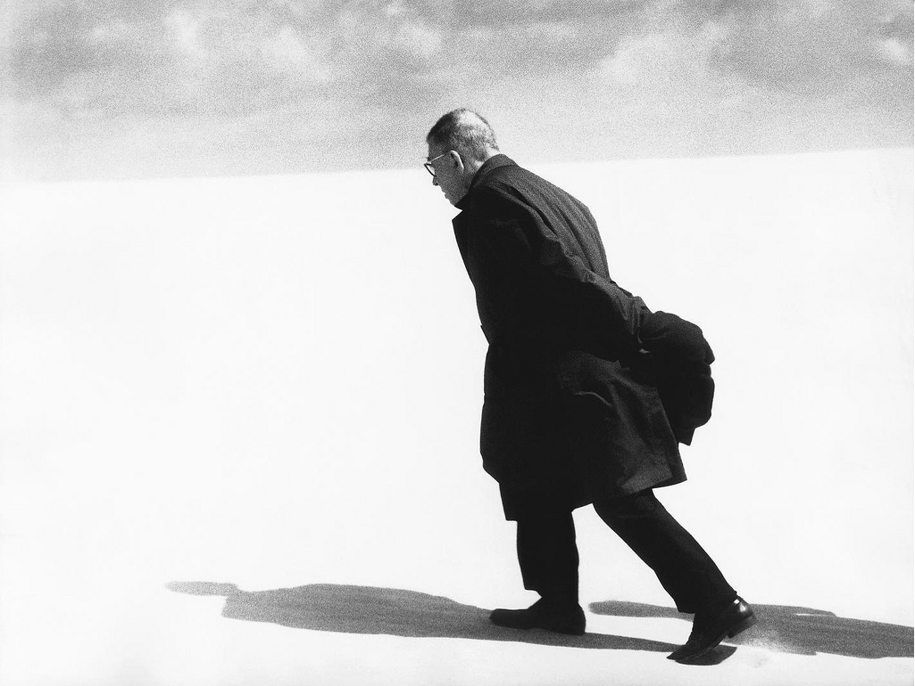
Jean Paul Sartre
Existencialismo
“La nausea”
Ontología
“El ser y la nada”
Ética
“El existencialismo es un humanismo”
Política
“Crítica a la razón dialéctica”

Slide 11


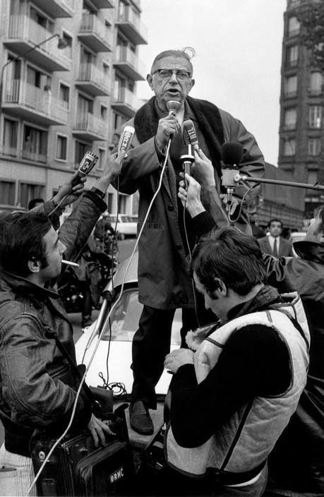
PENSAMIENTO POLÍTICO
Debido a sus inclinaciones políticas, se convirtió en uno de los principales teóricos de la izquierda.
En esta etapa se adscribió al marxismo, cuyo pensamiento expresó en La crítica de la razón dialéctica (1960) aunque siempre consideró esta obra como una continuación de El ser y la nada.

Slide 12
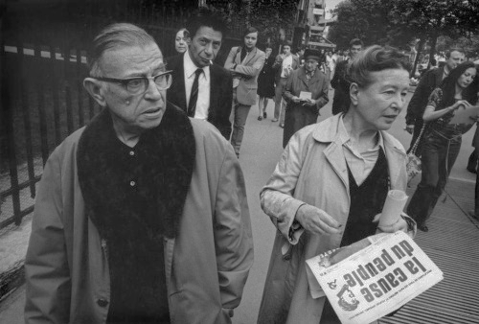
¿CÓMO CONCIBE SARTRE AL SER HUMANO?
Sartre piensa que el ser humano está condenado a ser libre, es decir, responsable plenamente de su vida. Aunque admite algunos condicionamientos, no acepta determinismos –cosas que nos conduzcan a actuar sólo de cierta manera–.
Para Sartre, el ser humano es una existencia consciente y un fenómeno subjetivo.

Slide 13

El humano es un ‘pro-yecto’
Para Sartre, ‘la existencia precede a la esencia’. Expliquemos esto mediante su ejemplo clásico:
Si un artesano quiere realizar una obra, primero la construye en su cabeza para después ejecutarla, es decir, dotarla de una existencia física; en este caso, la esencia precede la existencia.

Slide 14
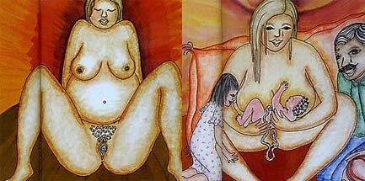
Un ser que debe ‘hacerse’
Sin embargo, el caso del ser humano es al revés: primero existe y después se define, es decir, adquiere una esencia. No podemos demostrar –ni negar– la existencia de un artesano que primero nos haya pensado.

Slide 15
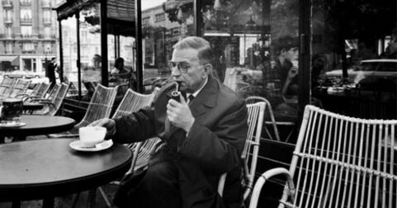
¿DÓNDE NACE LA LIBERTAD?
Para Sartre, no somos ‘malos por naturaleza‘ ni ‘tendemos al bien’. Somos nada, pero de ésta nace nuestra libertad:
“Nuestra esencia, aquello que nos definirá, es lo que construiremos nosotros mismos mediante nuestros actos”

Slide 16
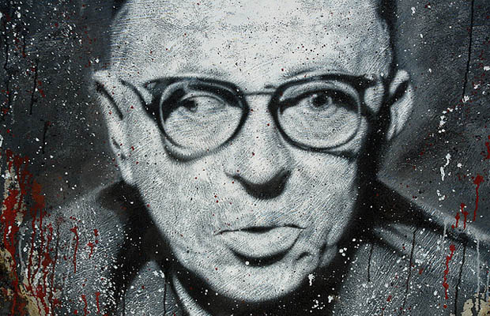
5 PUNTOS PARA ENTENDER A SARTRE
Conciencia prerreflexiva y conciencia reflexiva: La conciencia prerreflexiva es el mero hecho de percatarnos de algo. Poseer conciencia reflexiva es el cogito cartesiano.
El ser-en-sí: Es el ser sin esencia, sin algo que lo defina.
El ser-para-sí: Para Sartre, la conciencia es distinta del ser y surge de una negación. Por lo tanto, el hombre es el ser que se hace a sí mismo.

Slide 17
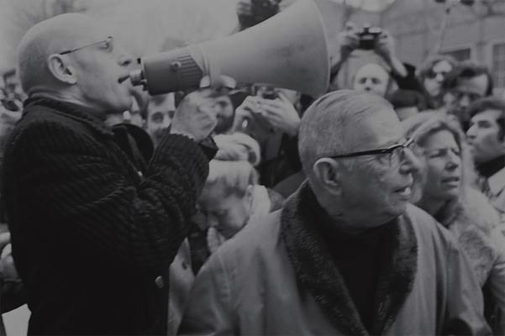
4. El ser-para-otro: Sartre defiende que el yo revela la indubitable presencia del otro como un sujeto.
5. Ateísmo y valores: Para el filósofo, la existencia de Dios es imposible, ya que el propio concepto de Dios es contradictorio para su filosofía, pues sería el en-sí-para-sí logrado (un ser ya completo en sí mismo y que no necesita hacerse). Esta idea confronta al hombre con su total libertad. Tal ateísmo tiene una consecuencia ética: los valores dependen enteramente del hombre y son creación suya.

